Slide 1

Programación multihilo
Programación de Servicios y Procesos

Slide 2
Programación multihilo en Java
La Máquina Virtual Java (JVM) es un sistema multihilo capaz de ejecutar varios hilos de ejecución simultáneamente.
La JVM gestiona todos los detalles, asignación de tiempos de ejecución, prioridades, etc., de forma similar a como gestiona un sistema operativo múltiples p
Los hilos de un mismo proceso comparten todos los recursos, incluida la memoria y las variables y objetos allí definidos.
Este tipo de procesos donde se comparte los recursos se les llama a veces procesos ligeros.
Java da soporte al concepto de Thread desde el propio lenguaje, con algunas clases e interfaces definidas en el paquete java.Lang y con métodos específicos para la manipulación de Threads en la clase Object.
Los hilos son útiles porque permiten que el flujo del programa sea divido en dos o más partes, cada una ocupándose de alguna tarea de forma independiente.

Slide 3
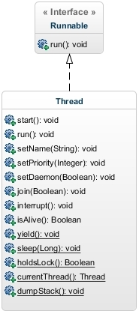

Slide 4
La clase Thread
La forma más directa para hacer un programa multihilo es extender la clase Thread, y redefinir el método run().
El método run()es invocado cuando se inicia el hilo mediante una llamada al método start()
El hilo termina cuando finaliza la ejecución del código del método run().
package Principal;
public class Hilo1 extends Thread {
public Hilo1(String str) {super(str);}
public void run()
{
for (int i = 0; i < 10 ; i++)
System.out.println(i + " " + getName());
System.out.println("Termina el hilo " + getName());
}
public static void main(String[] args)
{
new Hilo1("Hilo A").start();
new Hilo1("Hilo B").start();
System.out.println("Termina el hilo principal");
}
}

Slide 5
La interface Runnable
Mecanismo alternativo cuando no se puede heredar de la clase Thread (java no dispone de herencia múltiple).
package Principal;
public class Hilo1 implements Runnable
{
public void run()
{
for (int i = 0; i < 10 ; i++)
System.out.println(i + " " + Thread.currentThread().getName());
System.out.println("Termina el hilo " + Thread.currentThread().getName());
}
public static void main (String [] args)
{
new Thread (new Hilo1(), "Hilo A").start();
new Thread (new Hilo1(), "Hilo B").start();
System.out.println("Termina Hilo principal");
}
}

Slide 6
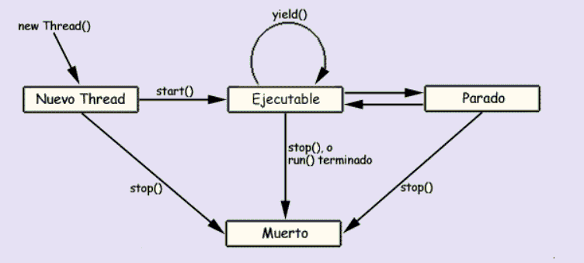
Ciclo de vida de un Thread
Paso del hilo a estado Parado | Paso del hilo a estado Ejecutable
Alguien llama al método suspend() | Alguien llama al método resume()
Se llama al método sleep() | Pasado el lapso de tiempo
Durante un proceso de E/S | Al concluir la operación de E/S
Cuando el hilo usa su método wait() | Cuando alguien llame a notify()/notifyAll()

Slide 7
Métodos de la clase Thread
Método sleep(long) → El hilo se pone a dormir durante el número de milisegundos indicados. Precisión del orden de 10 ms.
Método start() → Prepara el contexto del hilo e invoca al método run().
Método run() → Cuerpo de un hilo en ejecución.
Método stop() → Provoca que el hilo se detenga de manera inmediata y muera. Resulta más estructurado que el método run termine.
Metodo suspend() → Detiene la ejecución del hilo sin destruirlo.
Metodo resume() → Revive un hilo suspendido como candidato.
Método join() → Detiene el hilo actual hasta que un hilo finalice.
Método isAlive() → True si el hilo continua ejecutándose.
Metodo setPriority( int ) - getPriority() → Prioridad del hilo (1..10).
Metodo setName( String ) - getName() → Denominación del hilo (String).
MIN_PRIORITY → 0
NORM_PRIORITY → 5
MAX_PRIORITY → 10

Slide 8
Prioridad I
El mecanismo por el cual un sistema controla la ejecución concurrente de procesos se llama planificación (scheduling).
Java soporta un mecanismo simple denominado planificación por prioridad fija (fixed priority scheduling).
Por defecto la prioridad de un hilo es igual a la del hilo que lo creó.
Cuando hay varios hilos en condiciones de ser ejecutados (estado runnable), la máquina virtual elige el hilo que tiene una prioridad más alta.
El hilo se ejecutará hasta que:
Un hilo con una prioridad más alta esté en condiciones de ser ejecutado.
El hilo termina (termina su método run) o se detiene voluntariamente.
Alguna condición hace que el hilo no sea ejecutable (runnable), como una operación de entrada/salida o, si el sistema operativo tiene planificación por división de tiempos (time slicing), cuando expira el tiempo asignado

Slide 9
Prioridad II
Si dos o más hilos están listos para ejecutarse y tienen la misma prioridad, la máquina virtual va cediendo control de forma cíclica (round-robin).
El hecho de que un hilo con una prioridad más alta interrumpa a otro se denomina se denomina 'planificación apropiativa' (preemptive scheduling).
Cuando un hilo entra en ejecución y no cede voluntariamente el control para que puedan ejecutarse otros hilos, se dice que es un hilo egoísta (selfish thread).
Algunos sistemas operativos, como Windows, combaten estas actitudes con una estrategia de planificación por división de tiempos (time-slicing), que opera con hilos de igual prioridad que compiten por la CPU. Este mecanismo lo proporciona el sistema operativo, no Java.

Slide 10
Sincronización y exclusión mutua
Papel de los métodos wait(), notify() y notifyAll().
Exclusión mutua: acceder a un recurso sólo por un hilo al mismo tiempo.
En Java el código puede sincronizarse de dos formas:
Con métodos sincronizados.
Con sentencia synchronized.
Cuando un hilo esté ejecutando un método sincronizado, todos los demás hilos que intenten ejecutar cualquier método sincronizado del mismo objeto tendrán que esperar.
Importante: Evitar el interbloqueo.

Slide 11
Productor – Consumidor (Contenedor)
public class Contenedor
{
private int dato;
private boolean hayDato = false;
public synchronized int get()
{
while (hayDato == false)
{
try{wait();}
catch (InterruptedException e) { }
}
hayDato = false;
notifyAll();
return dato;
}
public synchronized void put(int valor)
{
while (hayDato == true)
{
try {wait();}
catch (InterruptedException e) { }
}
dato = valor;
hayDato = true;
notifyAll();
}

Slide 12
Productor – Consumidor (Programa principal)
public class Productor_Consumidor
{
public static void main(String[] args)
{
Contenedor datos = new Contenedor();
Productor p = new Productor(datos);
Consumidor c = new Consumidor(datos);
p.start();
c.start();
}
}

Slide 13
Productor – Consumidor (Productor)
public class Productor extends Thread
{
private Contenedor contenedor;
public Productor (Contenedor c){ contenedor = c;}
public void run(){
for (int i=0;i<10;i++){
contenedor.put(i);
System.out.println ("Productor. put: " + i);
}
try {
sleep((int)(Math.random() * 100));
} catch (InterruptedException e) { }
}}

Slide 14
Productor – Consumidor (Consumidor)
public class Consumidor extends Thread
{
private Contenedor contenedor;
public Consumidor (Contenedor c)
{
contenedor= c;
}
public void run()
{
int value = 0;
for (int i = 0; i < 10; i++)
{
value = contenedor.get();
System.out.println("Consumidor. get: " + value);
}
}
}

Slide 15
Semáforos
Es uno de los sincronizadores más clásicos para establecer zonas de exclusión mutua.
Para entrar en una zona crítica un thread debe adquirir el derecho de acceso, y al salir lo libera.
Los semáforos más sencillos son binarios, pero puede llevar la cuenta de N permisos.
Semaphore semaphore = new Semaphore(1);
semaphore.acquire();
try {
// zona crítica
} finally {
semaphore.release();
}
Semaphore semaphore = new Semaphore(1);
semaphore.acquire();
// zona crítica
semaphore.release();

Slide 16
Ejemplo semáforo: Programa principal
package Principal;
public class Main {
public static void main(String[] args)
{
int i;
ContadorCompartido contador;
IncrementadorLento inc;
contador = new ContadorCompartido();
for (i=0;i<10;i++)
{
inc=new IncrementadorLento(String.valueOf(i),contador);
inc.start();
}
}
}

Slide 17
Ejemplo semáforo: Contador compartido
package Principal;
public class ContadorCompartido
{
private int n = 0;
public int getN(String id)
{
return n;
}
public void setN(String id, int n)
{
this.n = n;
System.err.println(id + ": " + n);
}
}

Slide 18
Ejemplo semáforo: Código del hilo I
public class IncrementadorLento extends Thread
{
private final String id;
private final ContadorCompartido cc;
private static Semaphore semaforo = new Semaphore(1);
public IncrementadorLento(String id, ContadorCompartido cc)
{
this.id = id;
this.cc = cc;
}

Slide 19
Ejemplo semáforo: Código del hilo y II
public void run() {
try {
semaforo.acquire();
} catch (InterruptedException e) {System.err.println(id + ": " + e);}
try {
int valor = cc.getN(id);
valor++;
sleep(1000);
cc.setN(id, valor);
} catch (InterruptedException e) {System.err.println(id + ": " + e);}
finally {
semaforo.release();
}
}

